Slide 1

Июль-макушка лета

Slide 2
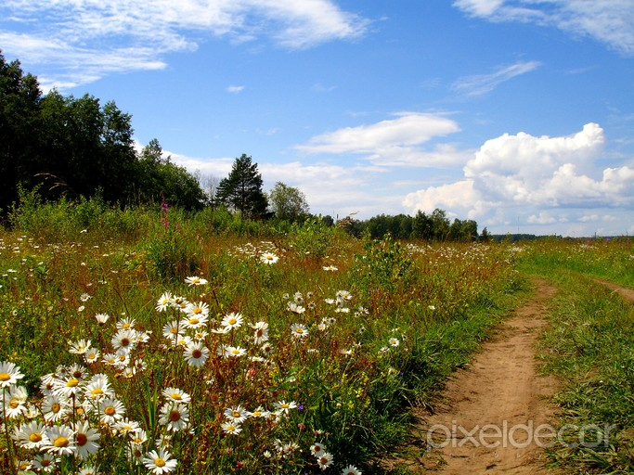
За весной следует лето.
Летом всюду кипит жизнь.
Небо - ярко – голубое.
Солнце светит ,под
его жаркими лучами
распускаются цветы, зреют ягоды.

Slide 3
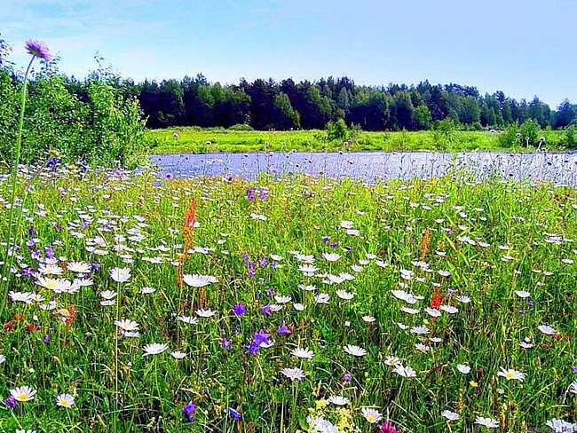
Дождевая вода питает все живое. Луг и поляна радуют сочной зеленью и яркими цветами.

Slide 4
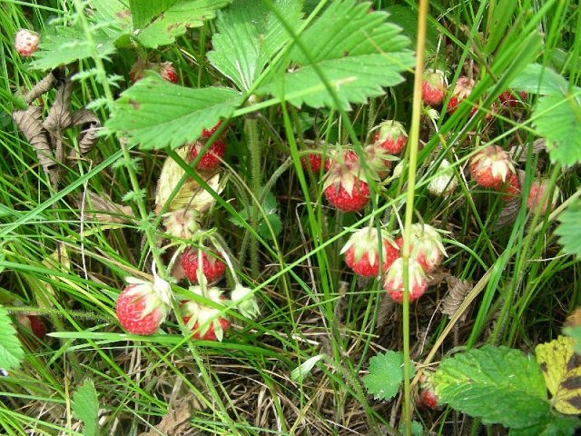
Ягоды краснеют под теплыми лучами солнца.

Slide 5
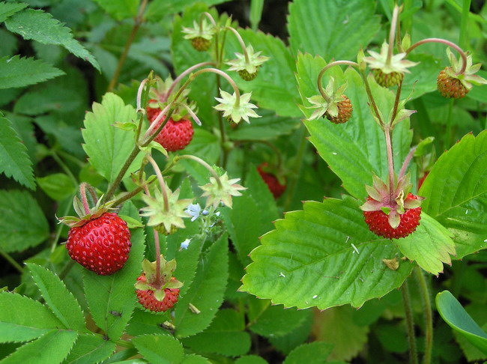
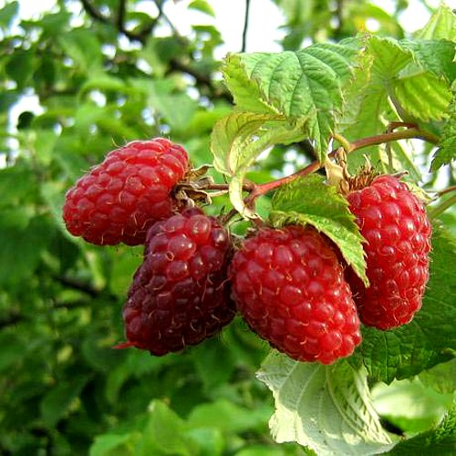
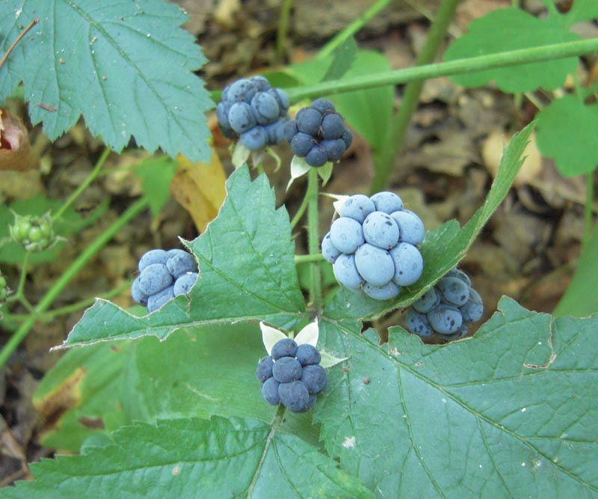
Поспела в лесу душистая земляника
малина
Ежевика

Slide 6
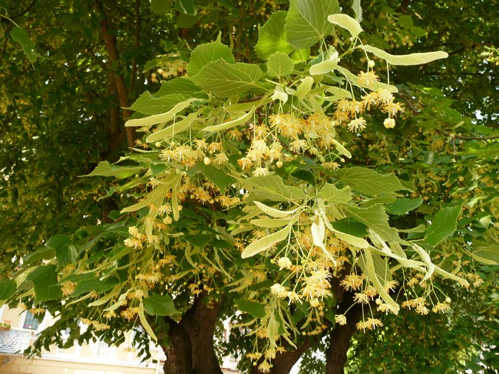
Июль
Месяц июль — макушка лета, его середина. Месяц меда, ягод, слетков и самого большого тепла — экватор года.
Древнерусское название месяца июля — «липец», от цветущей в это время липы.

Slide 7
Приметы лета
Лето дождливое — зима снежная, морозная
Первый туман лета - верная грибная примета
На зимний стол август готовит разносол.
Если утром пчелы не летят в поле, а сидят по ульям и гудят - жди дождя.
Ночная роса не просыхает — быть грозе.
В радуге больше красного цвета — к ветру.

Slide 8
Загадки о лете
Солнце печёт, Липа цветёт. Рожь поспевает, Когда это бывает? (Лето)
Что выше леса, Краше света, Без огня горит? (Солнце)
Желтый солнечный глазок,
Белоснежный лепесток.
То не роза и не кашка,
Что же за цветок? (Ромашка)
Солнце обжигается,
От жары все маются,
Что за месяц это
В середине лета? (Июль)
Раскудрявились березы
И забыли про морозы,
Зацвели цветы в саду,
Утки крякают в пруду,
Посадили огород.
Что за месяц-то идет? (Июнь)
Ночь длиннее, день короче,
Дождь все чаще землю мочит,
Спеют яблоки и груши,
Варят ягоды и сушат -
Заготавливают впрок -
Скоро лету выйдет срок!
Что за месяц? Угадай,
А потом сентябрь встречай! (Август)

Slide 9
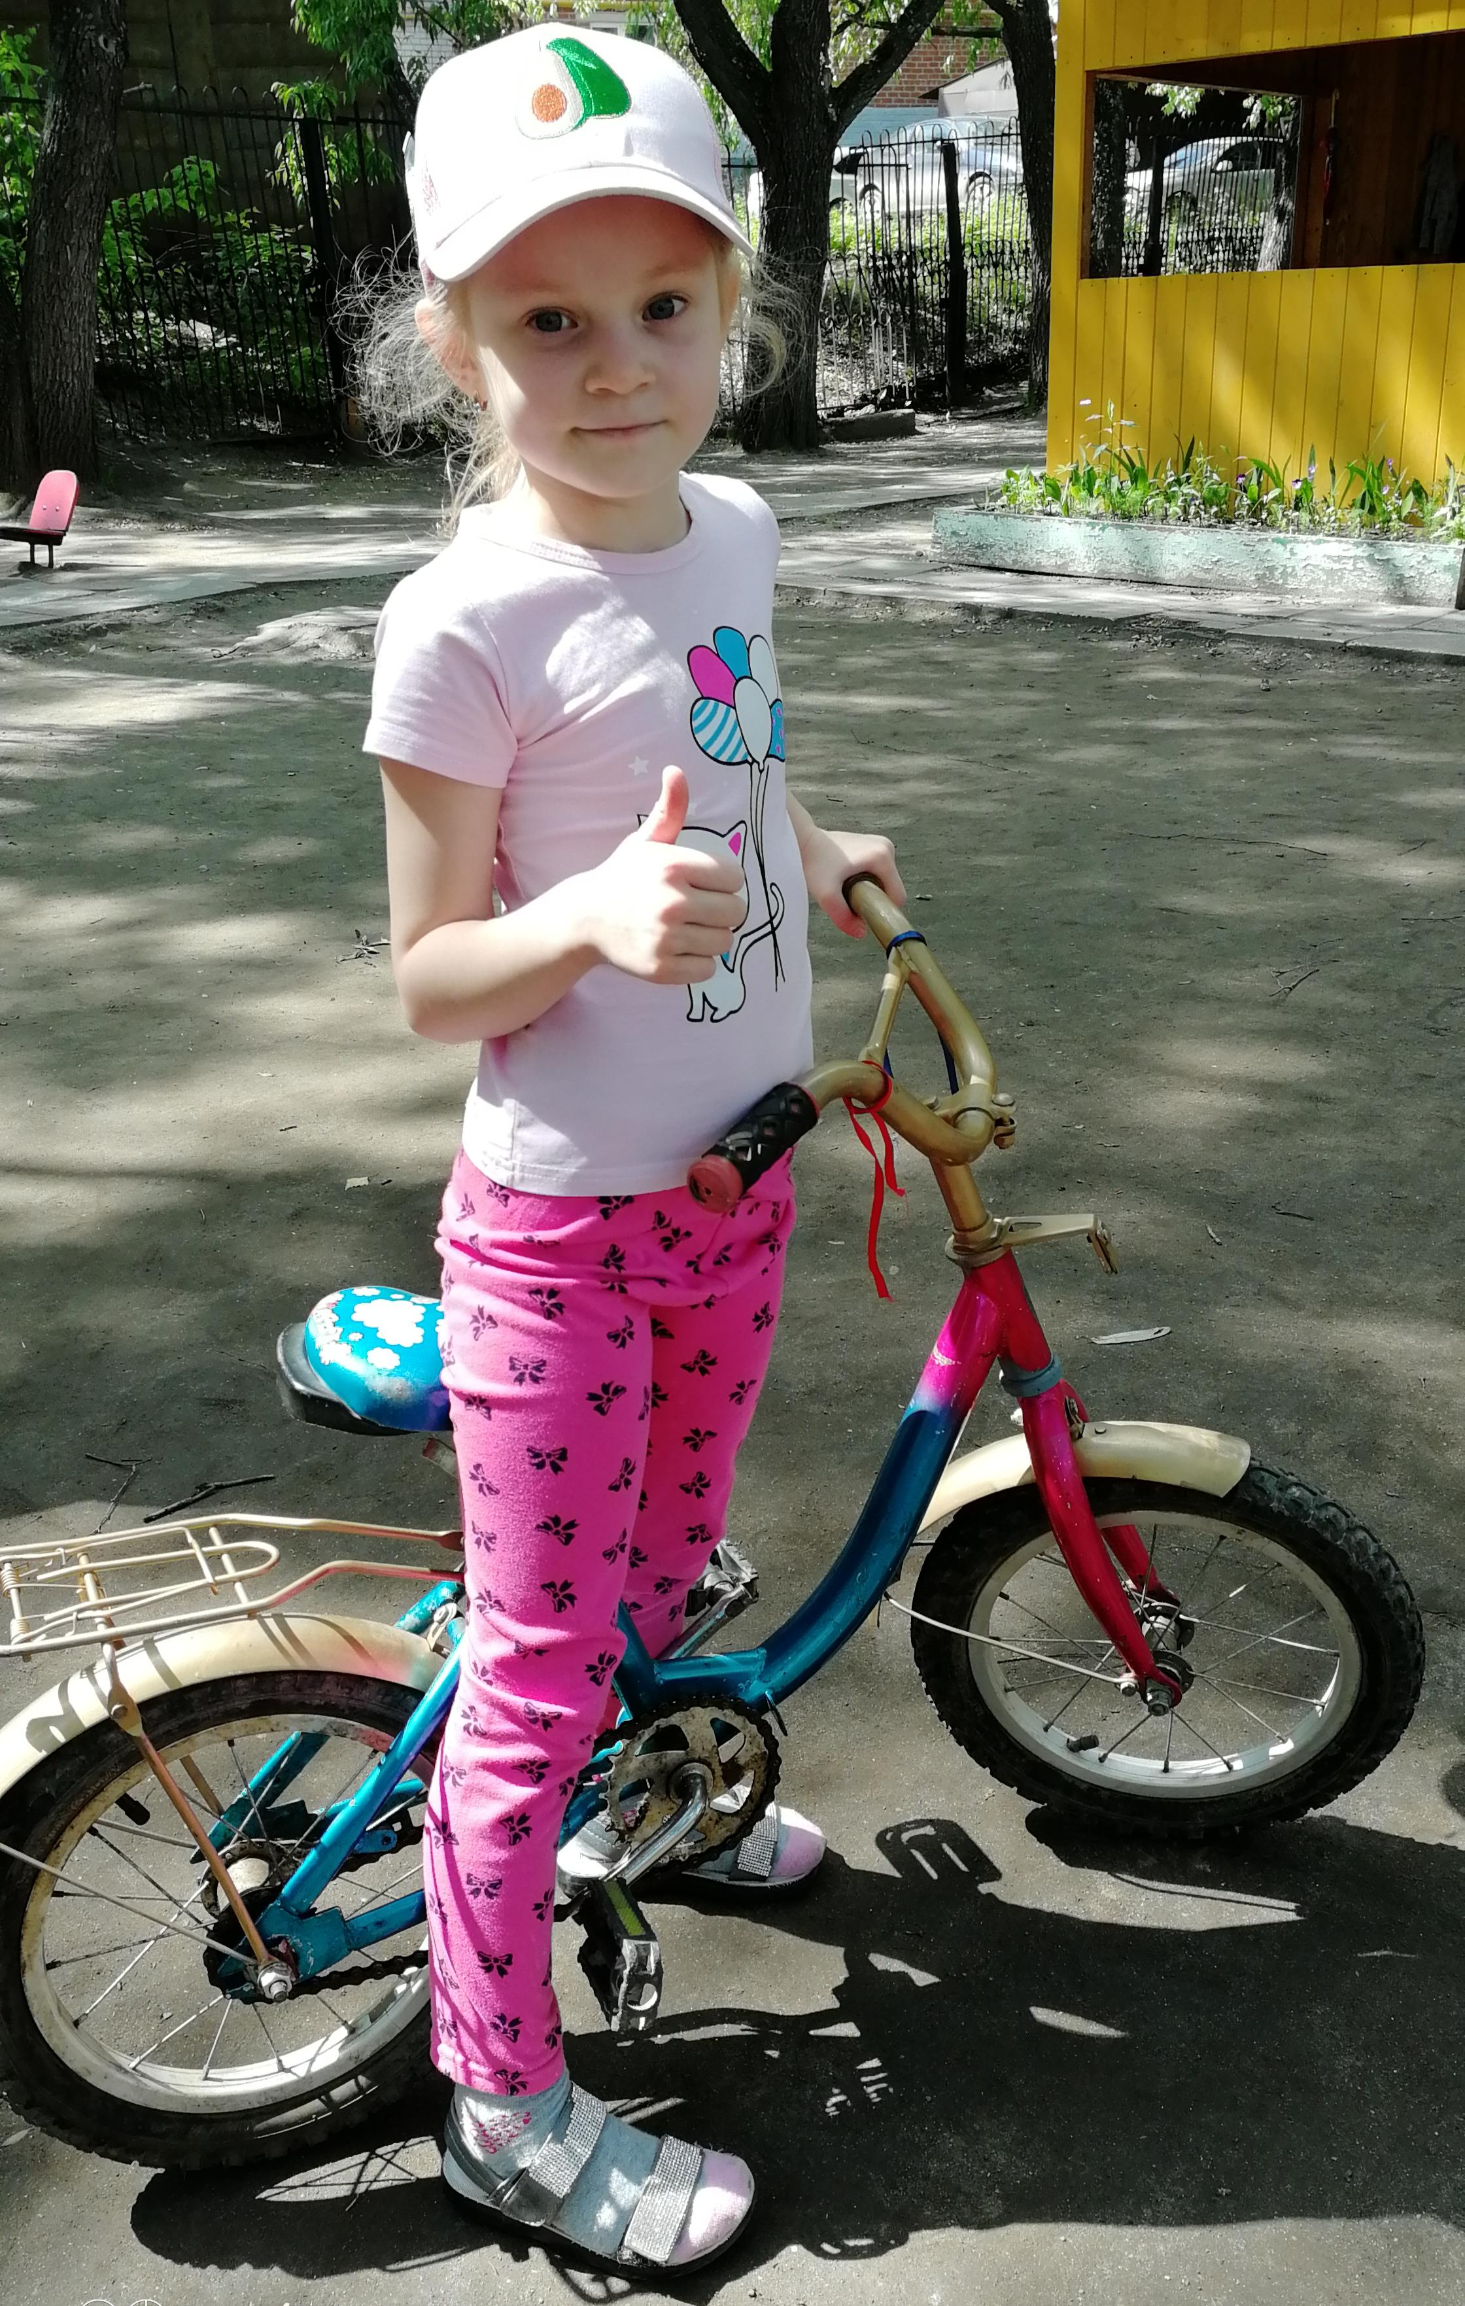
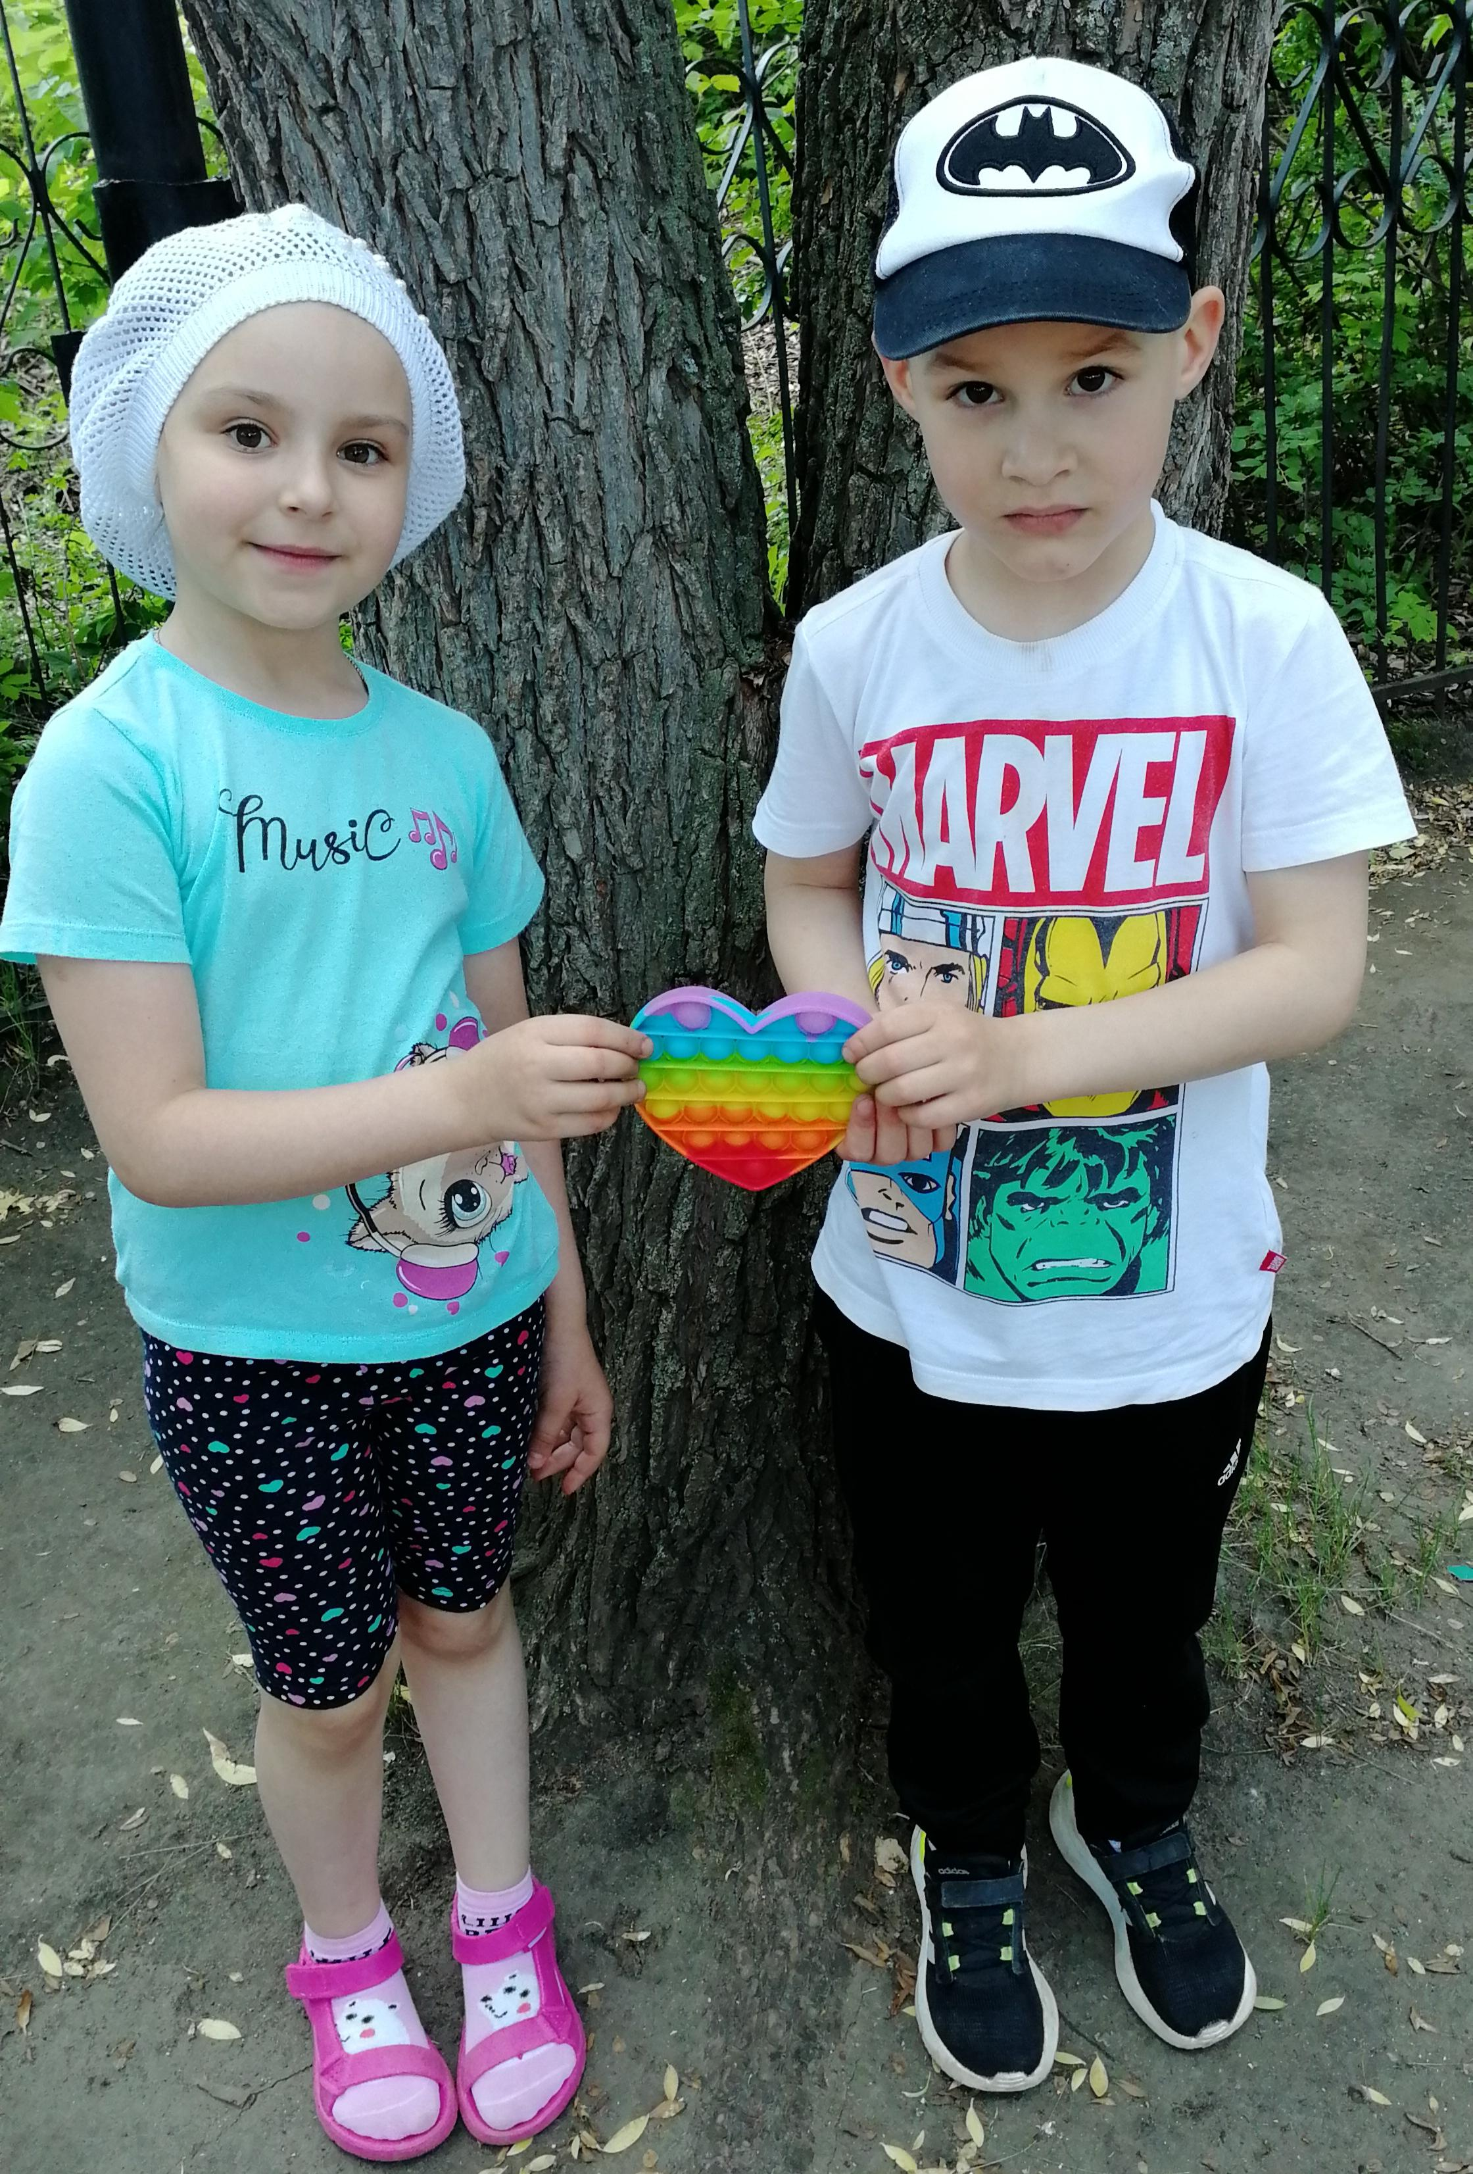
Мы любим лето!
Самая прекрасная пора лета – Июль!

Slide 10
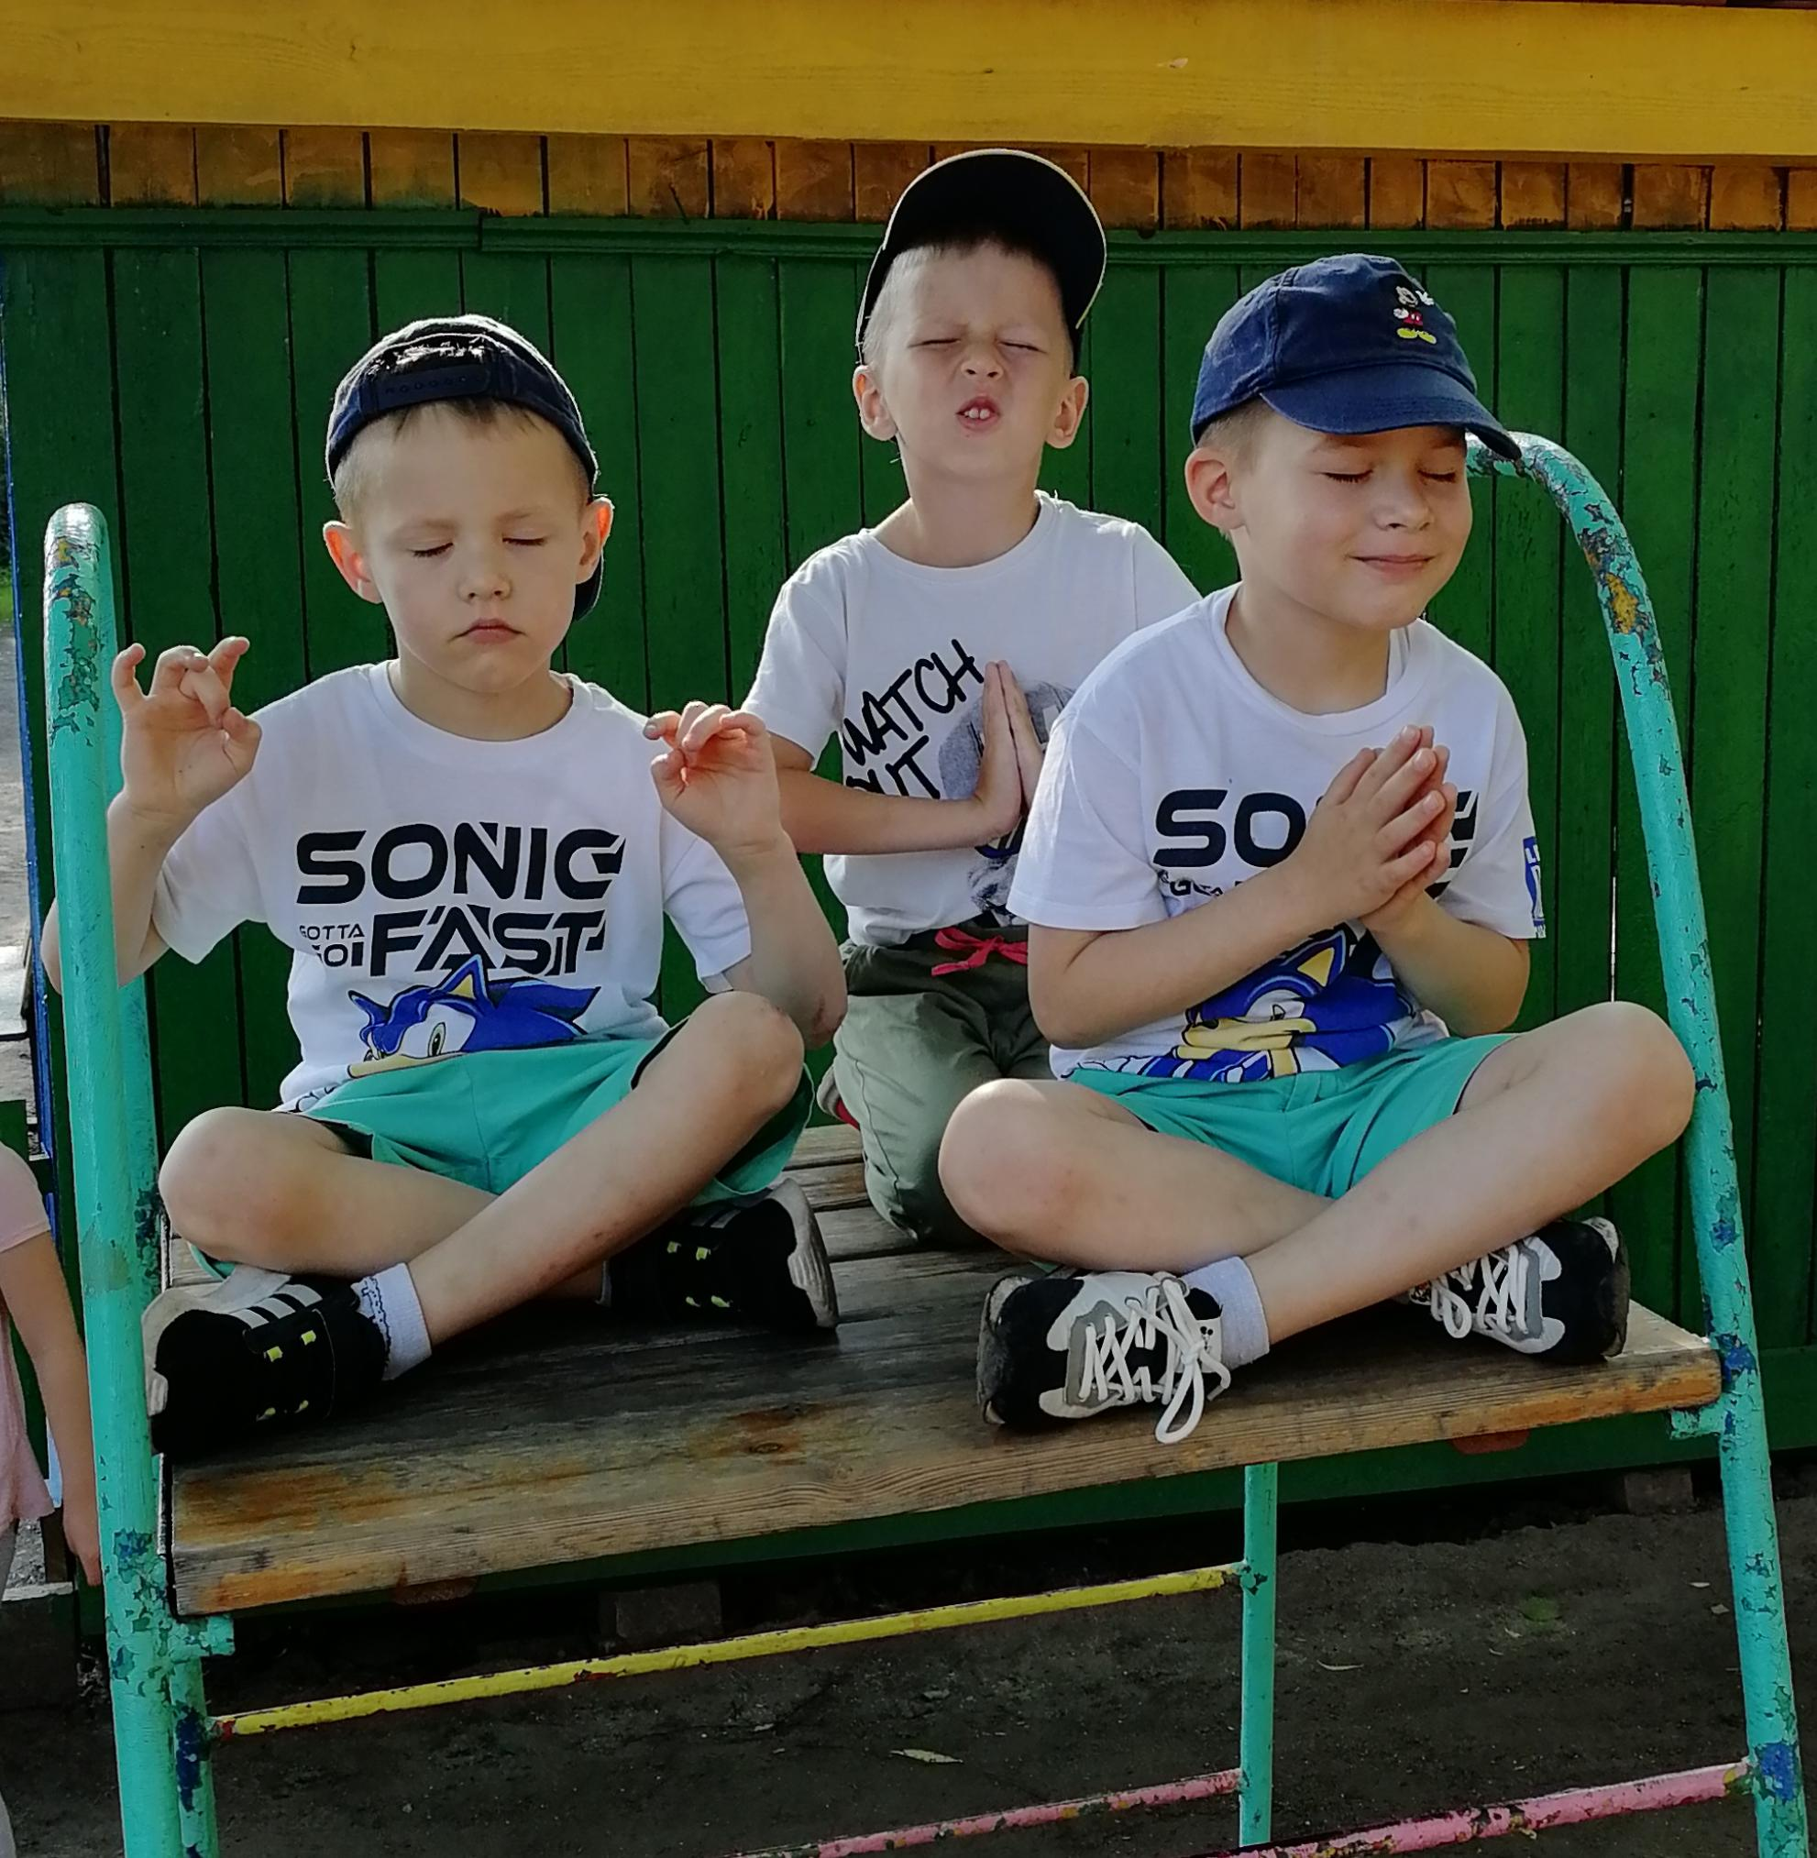
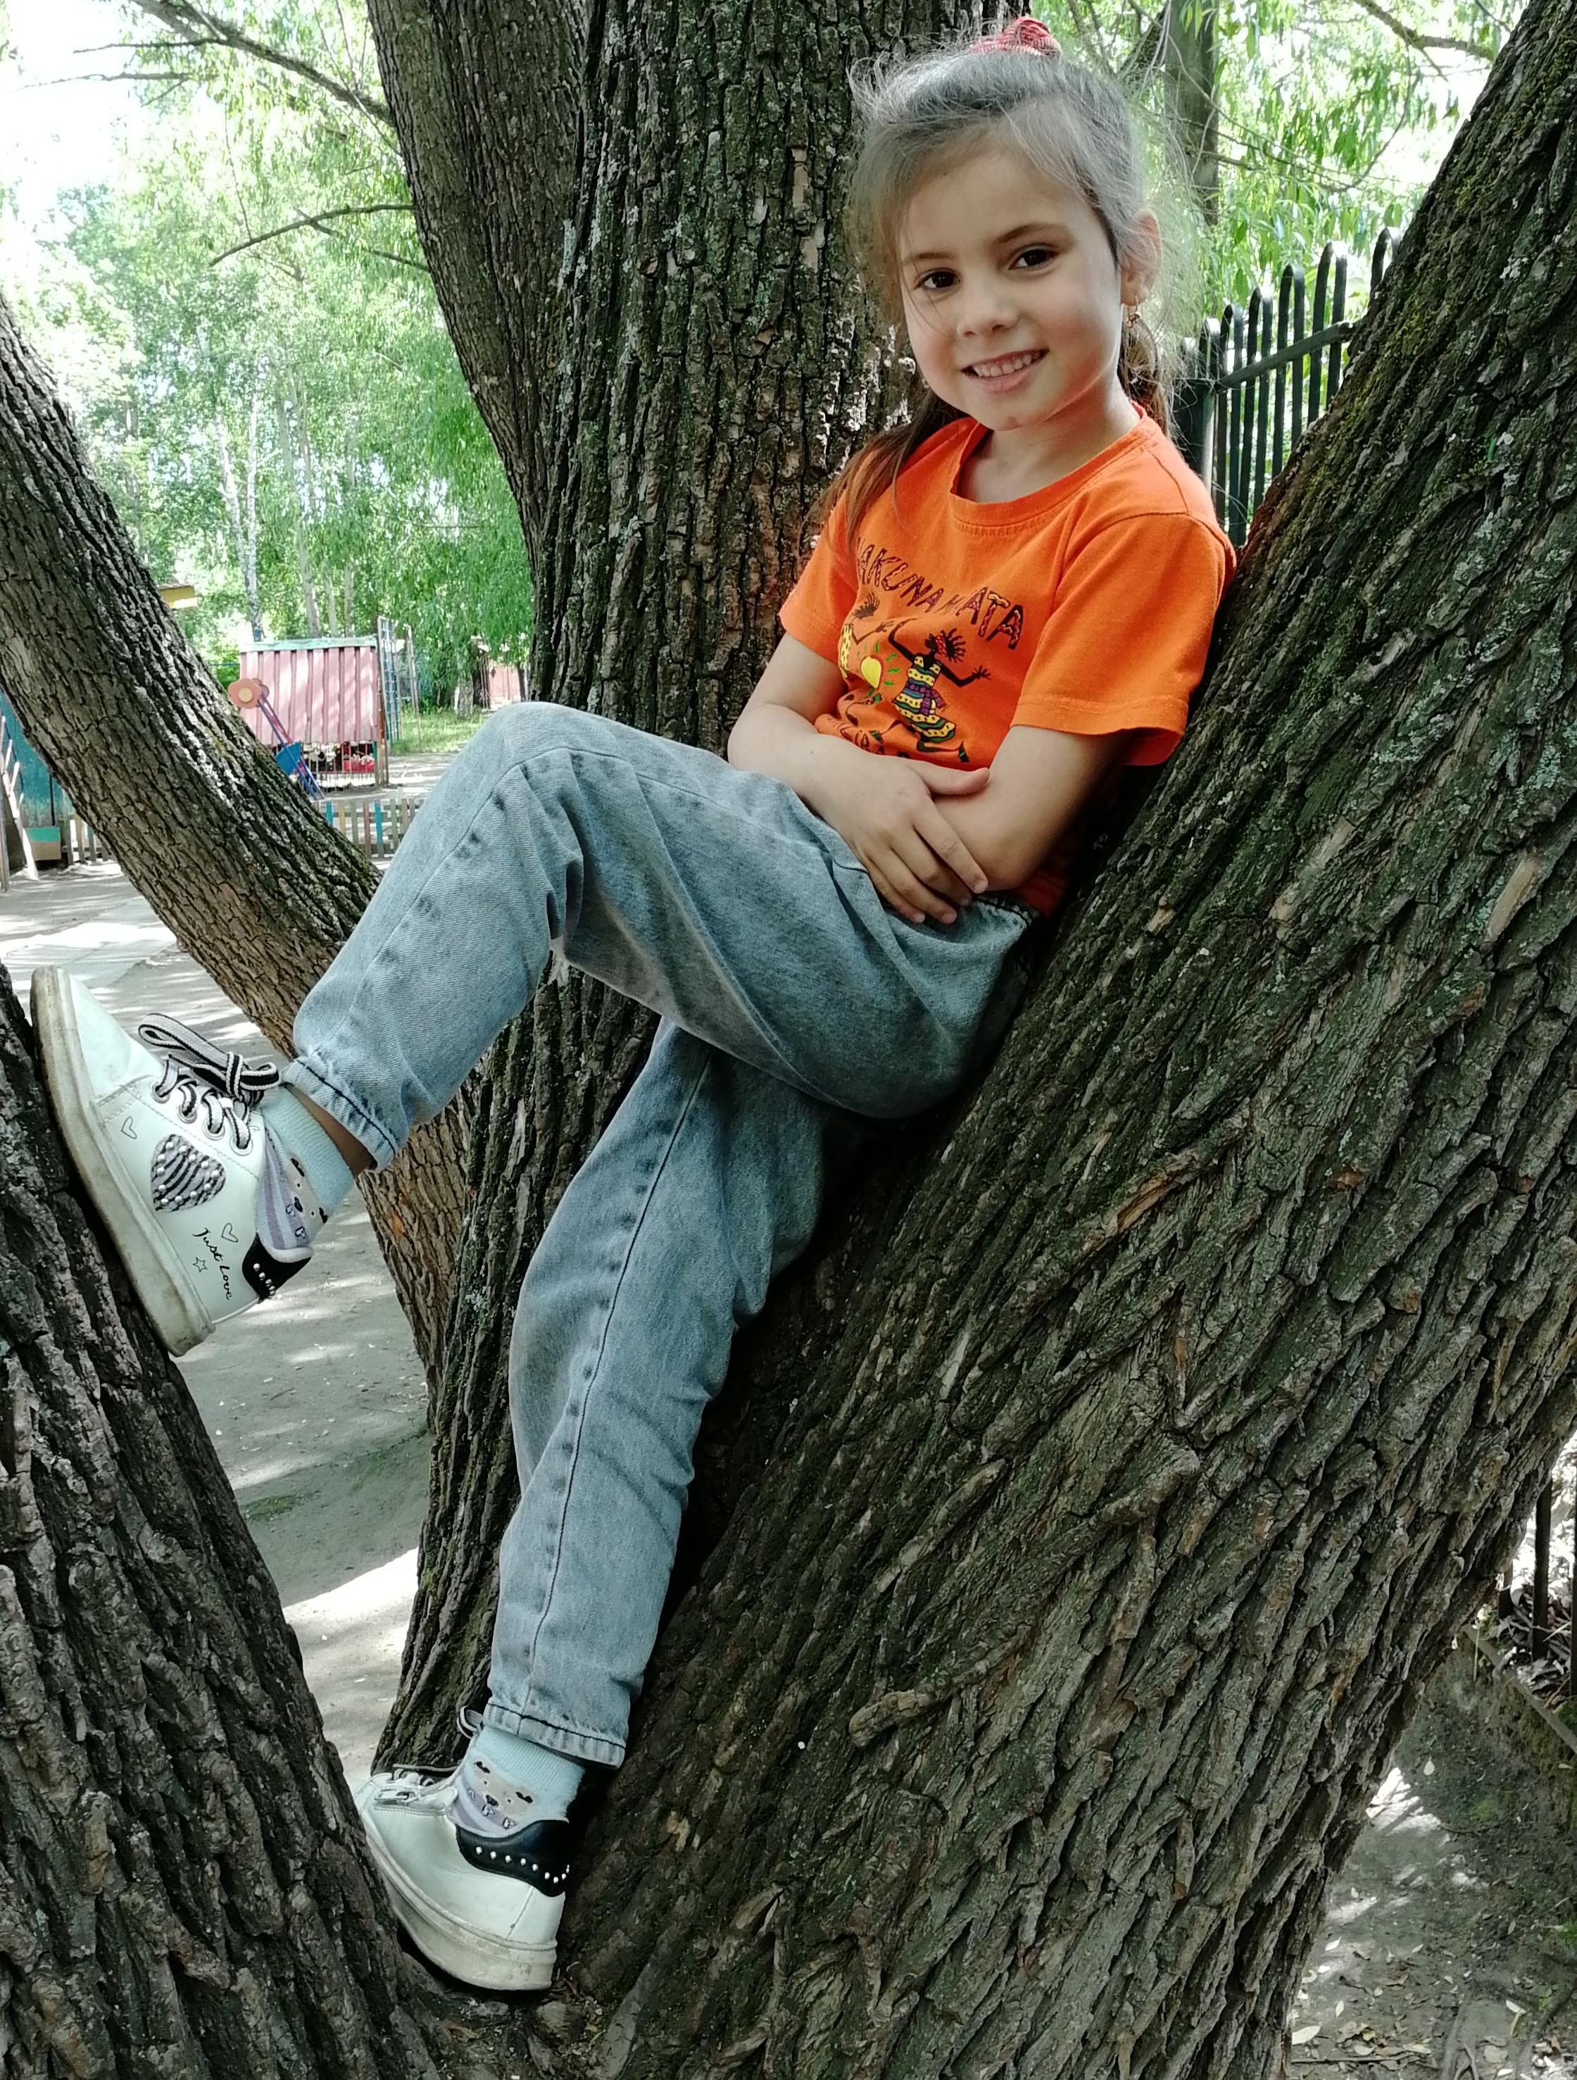
Отдыхаем

Slide 11
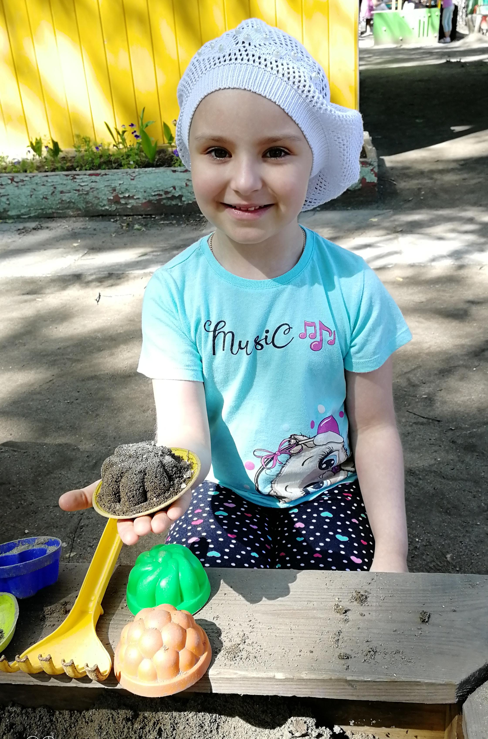
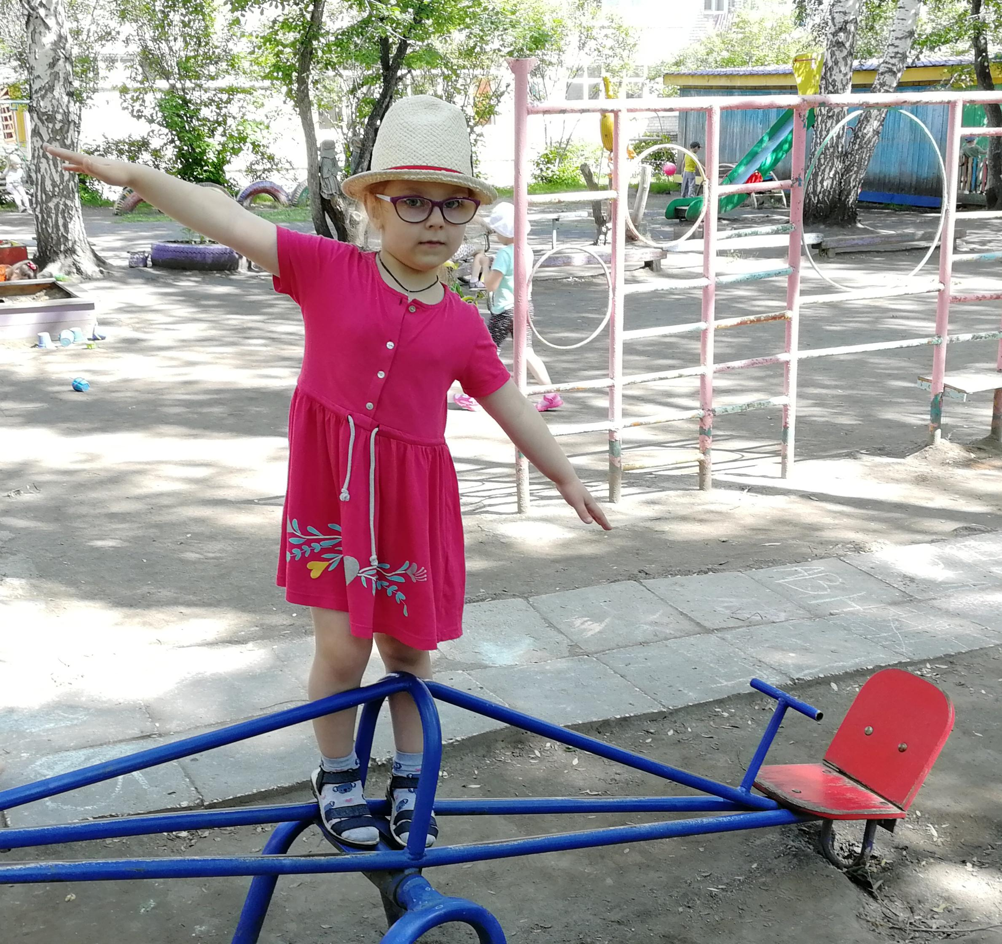
Играем

Slide 12
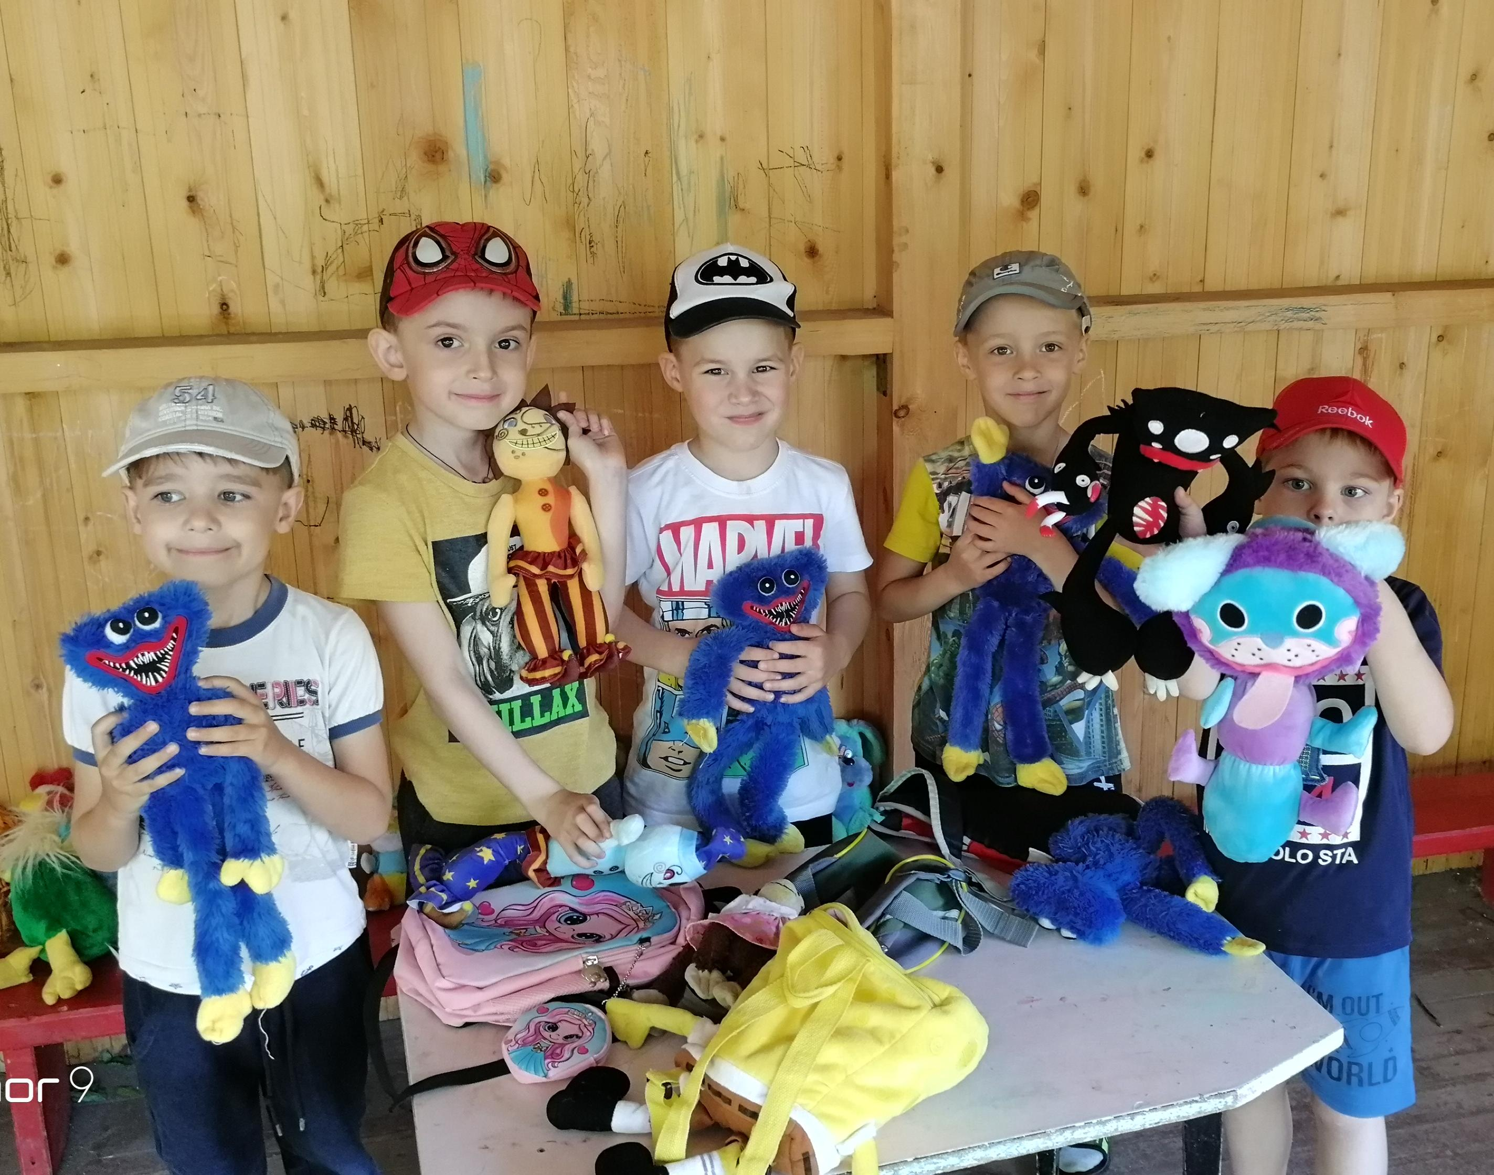
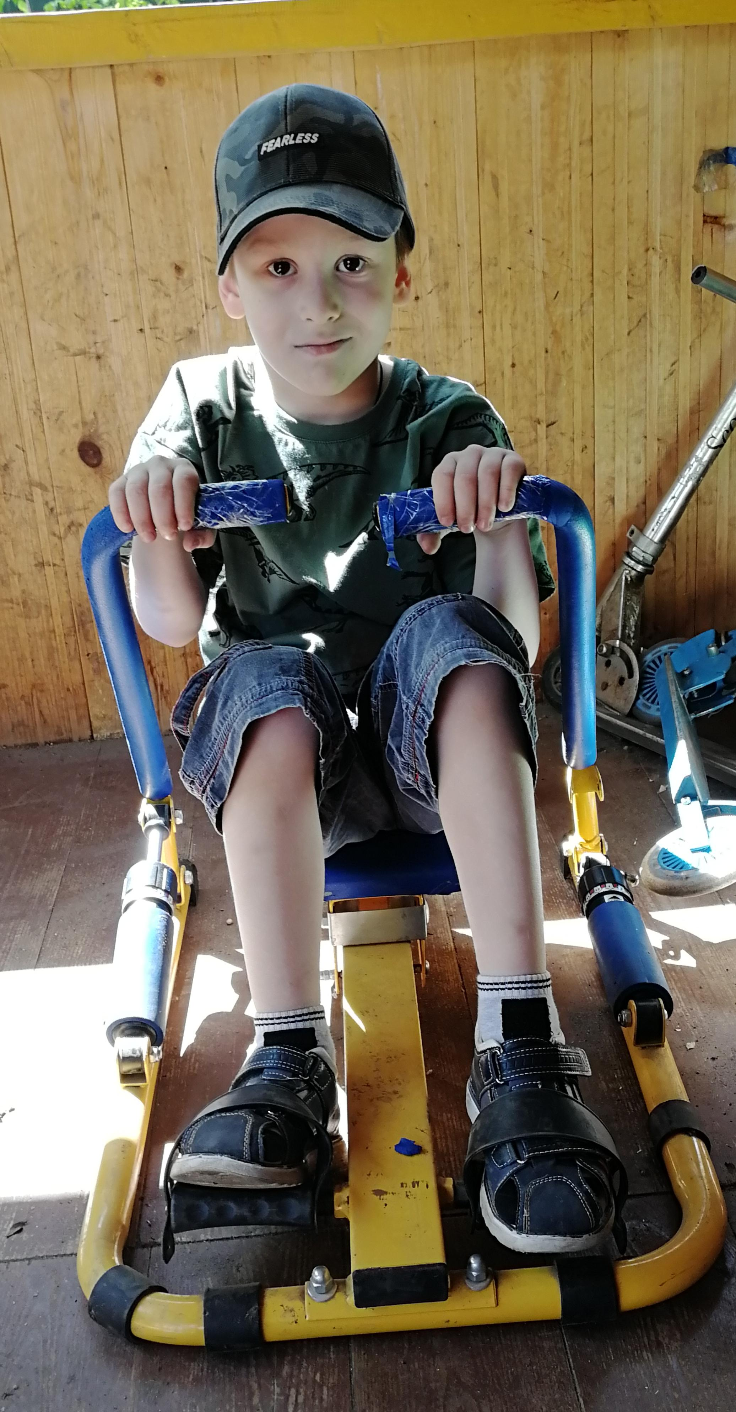

Slide 13
Доскажи словечко
Ступит лето на порог
И дает всем людям впрок
В закрома во все сполна
Полновесного ………
(Зерна)
На варенье - ежевики,
Вишен, персиков, ………
(Клубники)
Для супов и для борщей -
Всевозможных ………..
(Овощей)
И к тому же каждый год
Дарит сладкоежкам ……..
(Мед)

Slide 14
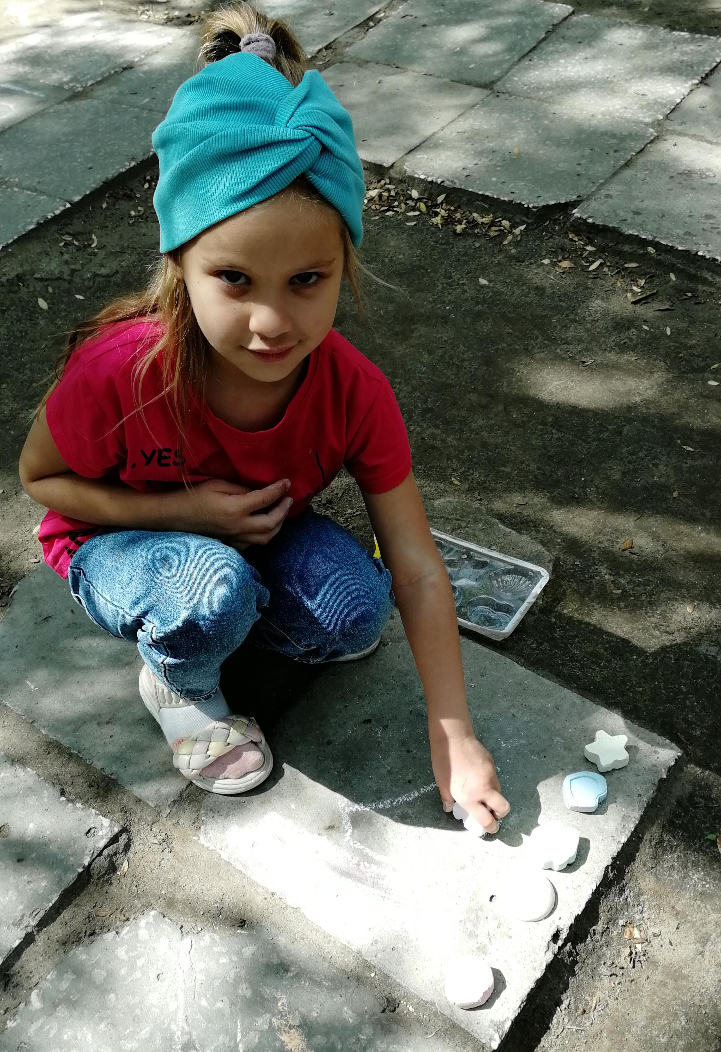
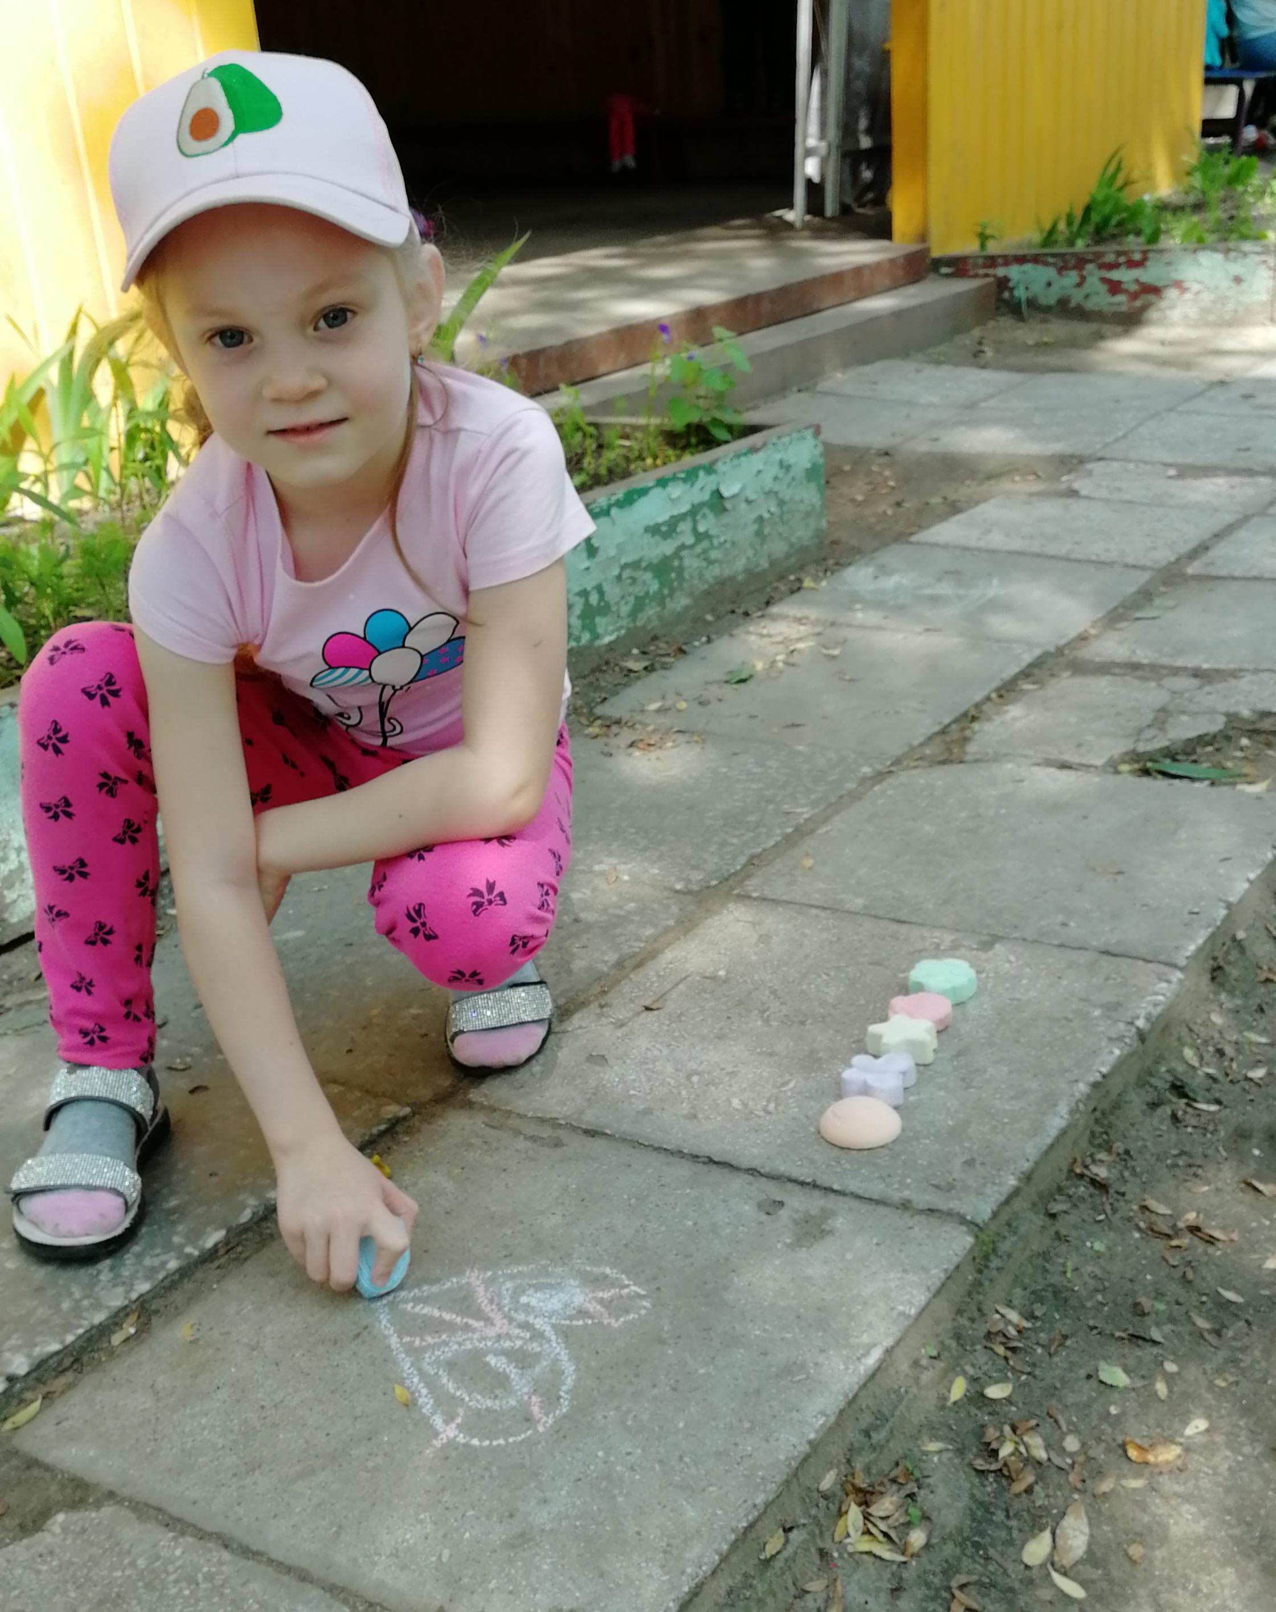
Рисуем

Slide 15
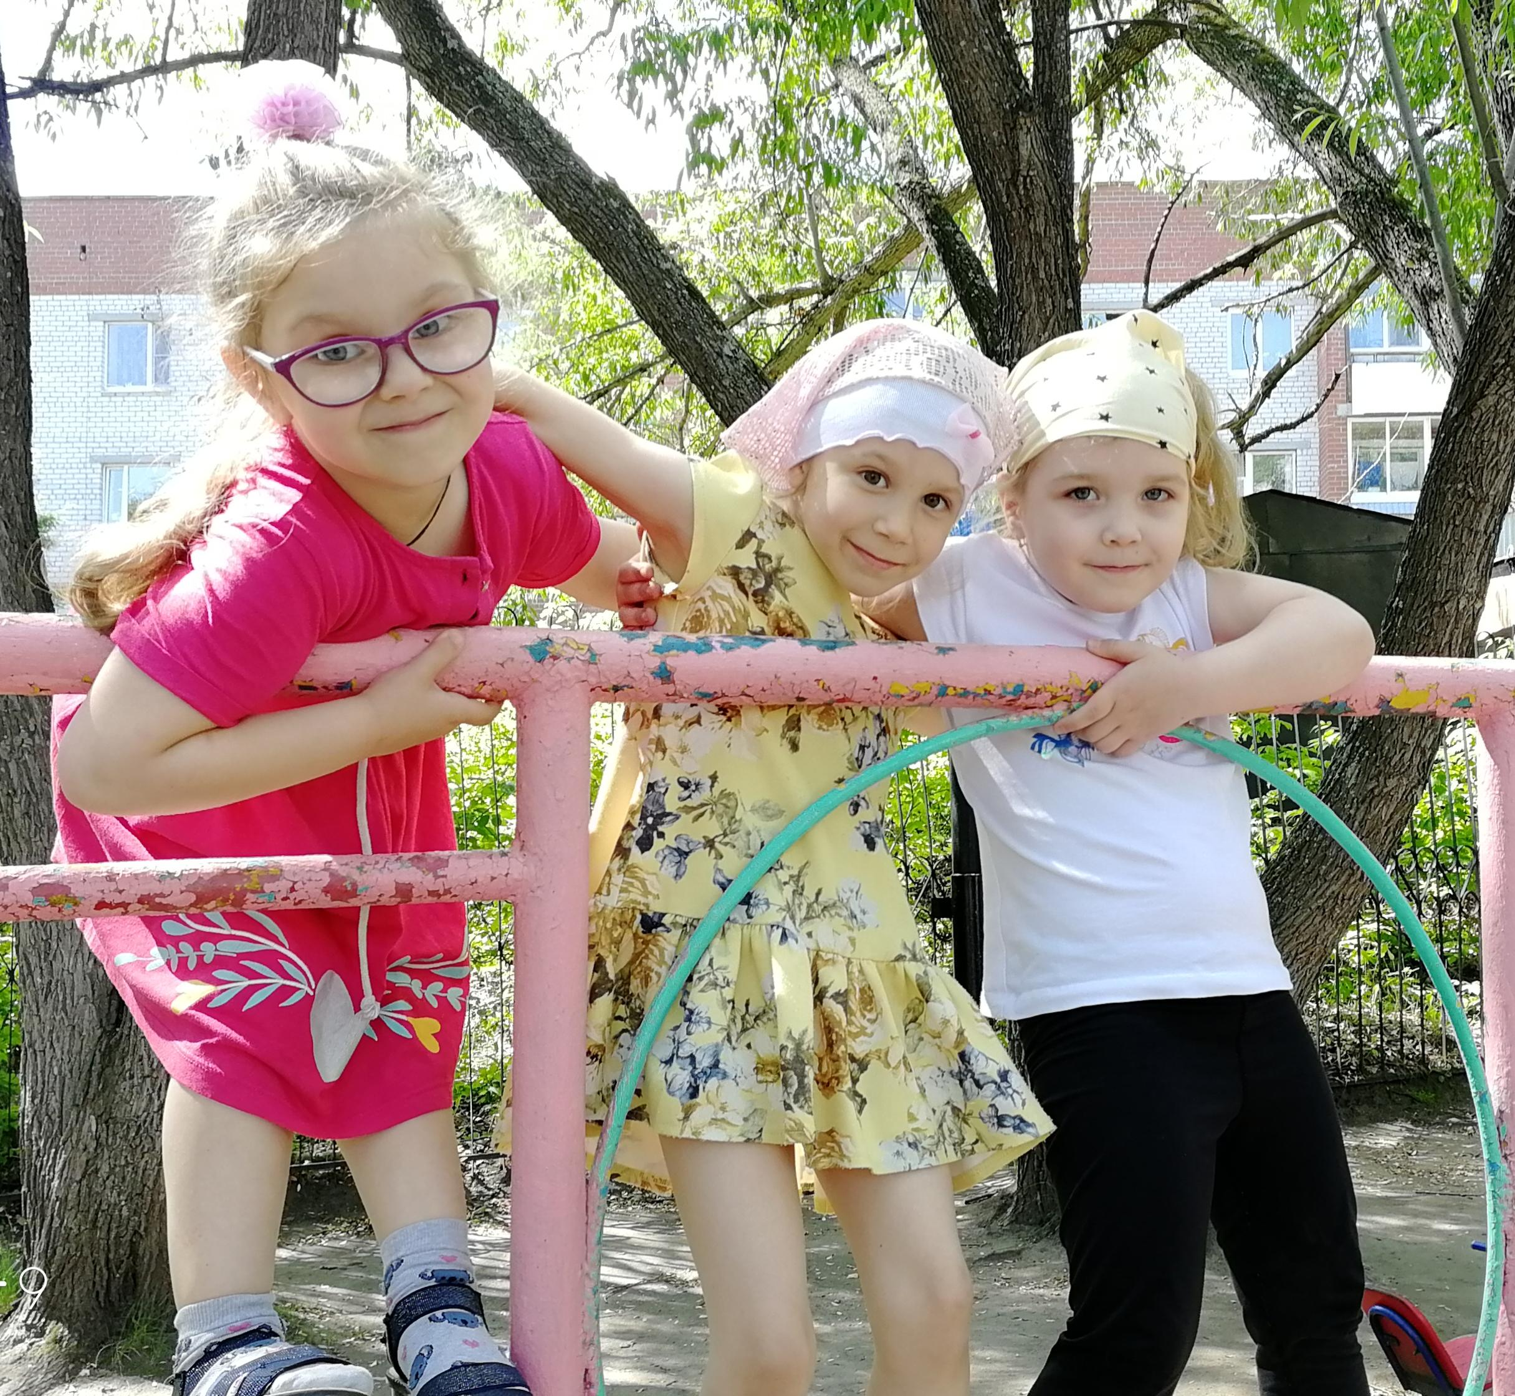
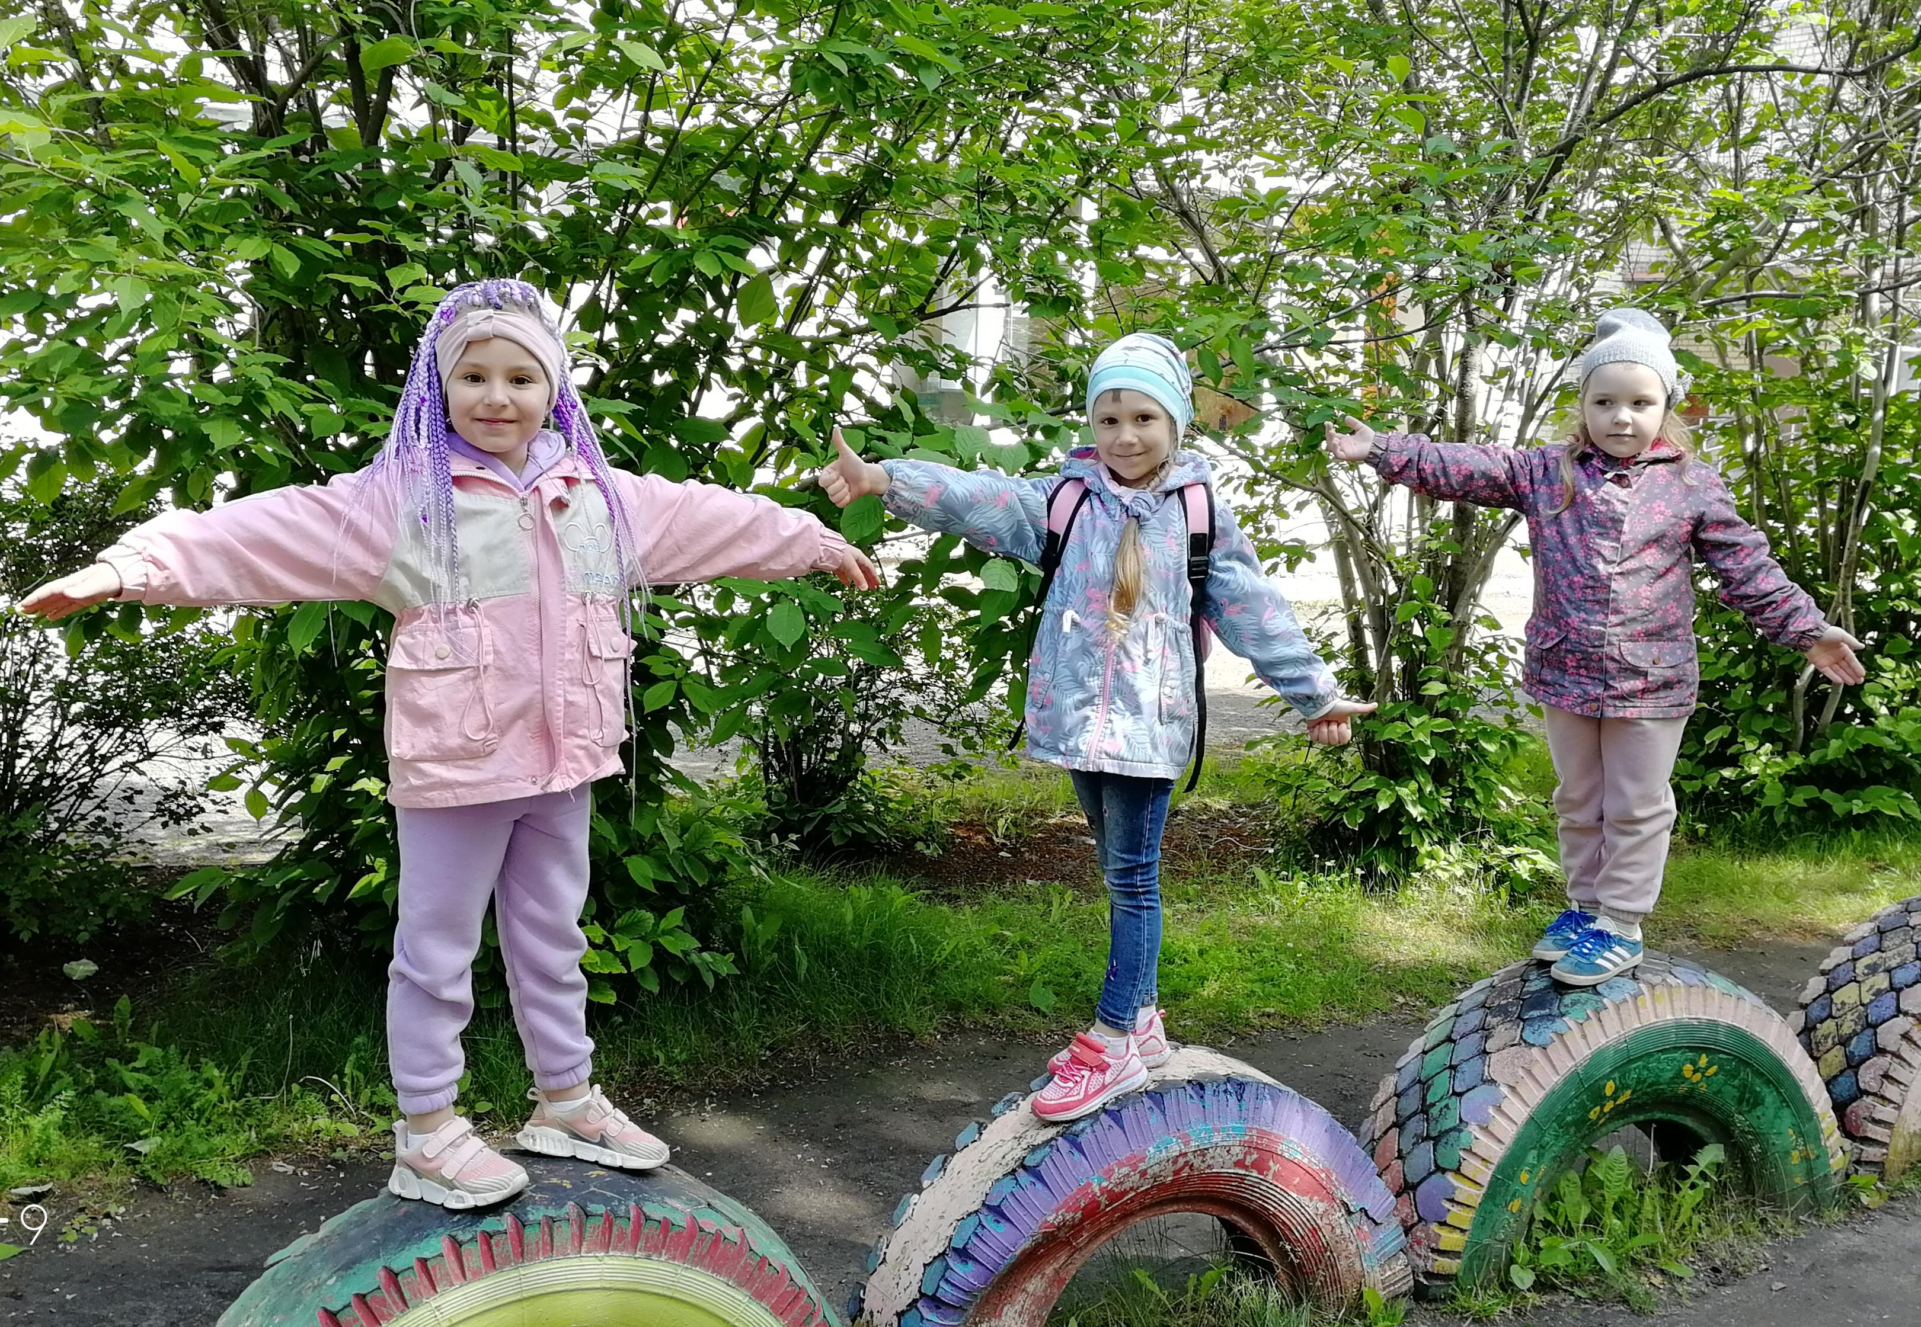
Дружим

Slide 16


